Slide 1
MOLEKÜLER BİYOLOJİ
DNA onarımı

Slide 2
DNA ONARIM MEKANİZMALARI
Hasar, DNA zincirlerinin bazen sadece birinde, bazen de ikisinde birden oluşabilir. Hasarın nerede ve nasıl ortaya çıktığına bağlı olarak, farklı türdeki DNA hasarlarına karşı farklı DNA tamir sistemleri vardır
Hücreler 3 temel stratejiye sahiptirler.
  Hasarın bypass edilmesi
  Hasarlı bölgenin eski haline döndürülmesi
  Hasarlı DNA bölgesinin çıkarılarak yenisinin sentezlenmesi

Slide 3
DNA ONARIM MEKANİZMALARI
-Lezyon Bypassı-translezyon DNA sentezi
Daha yüksek bir mutasyon riskine rağmen replikasyonun engellenmesi ile ölümcül olabilecek bir durumu ortadan kaldıran ve hücrenin hayatta kalmasını mümkün kılan bir sistemdir.
DNA lezyonu yüksek doğruluklu polimerazlar yerine özelleşmiş düşük doğruluklu polimerazlar tarafından replike edilir. Bu polimerazlar kısa süreliğine yüksek doğruluklu olanların yerini alır.
  E. coli de DNA pol IV ve V; insanlarda pol ξ, η, ι, κ, λ
  E. coli’de normal şartlarda DNA pol IV ve V sbulunmaz, translezyon sentezinde SOS yanıtının verilmesi için , yani sadece DNA hasarı oluştuğunda sentezlenirler
  İstisna olarak hataya meyilli pol η DNA zincirindeki T-T dimerini tanır ve oraya iki A ekler böylelikle T-T dimerini hatasız bir şekilde bypass eder

Slide 4
DNA ONARIM MEKANİZMALARI
-Hasarlı Bölgenin doğrudan geriye döndürülmesi
T-T dimerlerinin fotoliyazla tamiri (fotoreaktivasyon)
  Işık tamiridir
  DNA daki pirimidin dimerlerinin oluşumuna yol açan UV hasarını düzeltir.
  DNA fotoliyaz enzimi pirimidin dimerini birarada tutan kovalent bağı kırmak için ışık spektrumu enerjisini kullanır
  Fotoliyaz iki kofaktöre sahiptir:
    FADH⁻
    Mavi/yakın UV ışınlarını absoplayan pigment

Slide 5
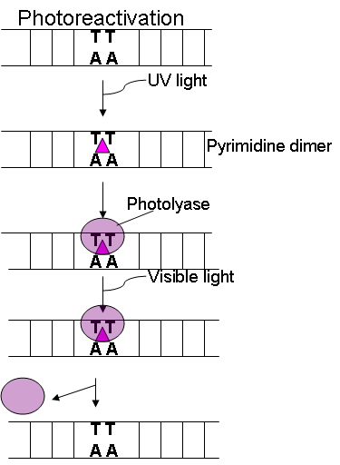
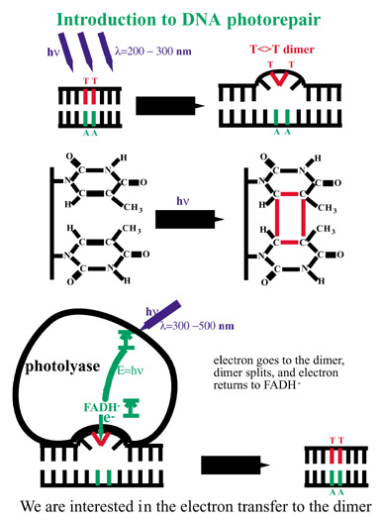
T-T dimerlerinin fotoliyazla tamiri (fotoreaktivasyon)
Fotoliyaz T-T dimerine bağlanır
T T lerin birbirinden ayrılması
ışıkla uyarılmış FADH⁻ den transfer edilen e⁻ ile başlar
T-T dimeri ayrılır
Bu sistem plasentalı memelilerde yoktur

Slide 6
DNA ONARIM MEKANİZMALARI
-Hasarlı Bölgenin doğrudan geriye döndürülmesi
DNA metiltransferazla hasarın tamiri
  Metillenmiş O6-metilguanin bazının tamiridir.
  O-6-Metil-DNA-alkiltransferaz enzimi hasalı guaninden metil grubunun uzaklaştırılmasını katalizler
  Metiltransferazla oldukça seçicidirler ve DNA çift sarmalının küçük oluğuna bağlanarak küçük oluğu genişletir. Hasarlı baz enzimin aktif bölgesine doğru döner ve metil grubu uzaklaştırılır.
  Metil grubunu alan metiltransferaz tekrar kullanılamaz, pahalı bir DNA hasar onarım tipidir.

Slide 7
DNA ONARIM MEKANİZMALARI
-Hasarlı Bölgenin çıkarılması ve yeni sentez
Tek baz değişimleri (baz eksizyon ve yanlış eşleşme) tamiri
Yapısal bozuklukların (nükleotit eksizyon) tamiri
Çift-zincirli DNA hasarların tamiri

Slide 8
Baz eksizyon onarımı (BER)
Yanlış yerleştirilen ve hasarlı bazları uzaklaştırmak için kullanılan onarım mekanizmasıdır.
DNA glikozilaz enzimi görev alır
Deoksiriboz şekerinin N-glikozil bağını keserek hasarlı bazı DNA zincirinden uzaklaştırırlar (eksizyon) ve DNA üzerinde abazik bir bölge oluştururlar
Tamir mekanizması üç adımdan oluşur
  Lezyonun tanınması 1. adımdır. Yanlış bazın uygun bir DNA N-glikozilaz tarafından uzaklaştırılması ve bir AP (Apürinik / Apirimidinik) bölge oluşması (1 nt olabileceği gibi 2-10 nt uzunluğunda da olabilir) (AP bölgeleri spontan olarak kaybolan ya da glikozilaz etkisiyle uzaklaştırılan DNA bölgeleridir. Bir memeli hücresi günde 10000 pürin ve 500 pirimidin kaybeder).
  Hasarlı DNA’ya AP bölgesinin 5' ucuna doğru AP endonükleaz tarafından çentik atılması ve AP bölgesine komşu bir 3'-OH ucu oluşturulması. AP bölgesinin kesilip çıkarılarak (excision) uzaklaştırılması ve DNA polimeraz tarafından 3'-OH ucunun uzatılması.
  DNA N-gikozilazlar ayrıca AP liyaz aktivitesine sahiptirler. Bu şekilde AP bölgedeki 3'-OH ucunda DNA omurgasını keserler. Bir sonraki adımda AP endonükleazları 5’ fosfodiester bağını hidroliz ederler ve uygun nüklotidin yer alması için abazik deoksiribozu uzaklaştırırlar. Son olarak, DNA polimeraz (polimeraz-β) tarafından doğru nükleotidin yerleştirilmesi ve zincirin ligasyonu ile onarım tamamlanır

Slide 9
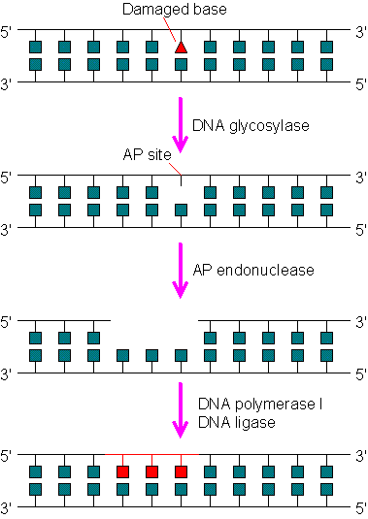
Baz eksizyon onarımı (BER)
İnsan hücrelerinde çok sayıda DNA N-gikozilaz tanımlanmıştır. Diğer ökaryotik organizmalarda ve prokaryotlarda da benzer yapıda glikozilaz enzimi bulunmaktadır. DNA N-gikozilaz, DNA sarmalı üzerinde hatalı eşleşmeden kaynaklanan bükülmüş yapıyı tanır, baz ve deoksiriboz arasındaki N-glikozidik bağı hidroliz ederler. Ayrıca glikozilazlar bazların yüksek afinite gösterdiği bağlanma bölgelerine sahiptirler. Bu iki etken birleşince yanlış eşleşen bazın DNA çift sarmalından çıkarılması kolaylaşır.

Slide 10
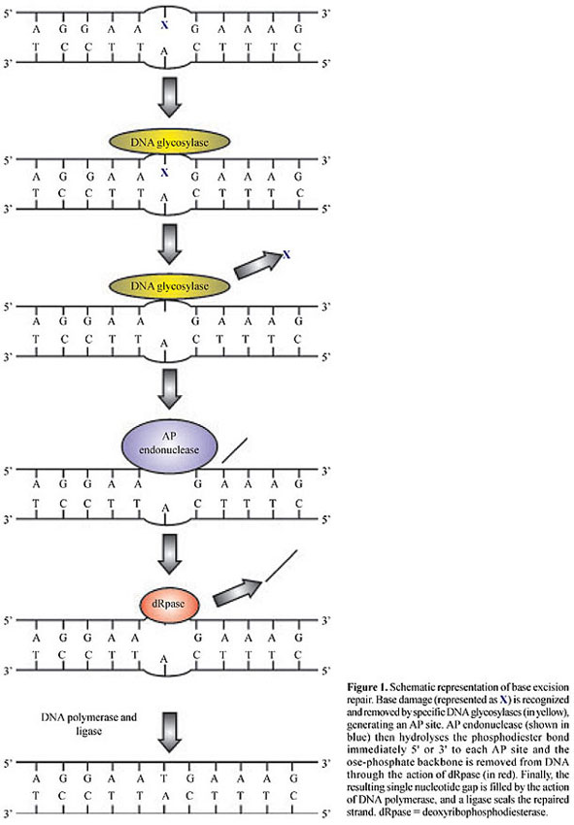
BER DNA yı urasil, hidroksimetilurasil, metilsitozin, hipoksantin, G-T yanlış eşleşmeleri, 3-metil adenin, 7-metil guanin, formamidoprimidin, 8-hidroksiguanidin, 5,6-hidrat timin, ve primidin dimerleri gibi çeşitli lezyonlardan korumak için oldukça önemlidir. Bunlardan her biri spesifik bir DNA glikozilaz tarafından tanınır.

Slide 11
Hatalı Eşleşme Onarımı (Mismatch Repair)
Bu onarım mekanizması, DNA replikasyonu esnasında meydana gelen ve çift sarmalda anormal boyutlara neden olan, normal bazların hatalı eşleşmesi şeklindeki hataları düzeltir.
E. coli’de hatalı eşleşme 7 proteinden oluşan bir sistem tarafından belirlenir: mutS, mutL, mutH, uvrD, ekzonükleaz I, SSB ve DNA polimeraz III
E. coli DNA’sında, (5')GATC dizisindeki adeninler özel bir metilaz olan “Dam Metilaz” tarafından metillenmiştir. Replikasyon esnasında kalıp zincir metillenmiş durumdadır. Ancak, yeni sentezlenen zincir birkaç dakikalık bir gecikme ile metillenir. Bu zaman sürecinde yeni zincirdeki hatalı eşleşen bazlar mutS tarafından tanınır. Sırayla mutL ve mutH bir kompleks oluşturmak üzere sisteme katılırlar ve DNA boyunca çift yönlü olarak metilenmemiş bir GATC buluncaya kadar hareket ederler. MutH’deki endonükleaz fonksiyonu metil grubunun karşısında metillenmemiş zincire bir çentik atmak üzere aktive olur. Metillenmemiş zincir, ekzonükleaz I, SSB ve uvrD helikaz’ın birlikte uzaklaştırılır. DNA polimeraz III doğru DNA zincirini tekrar oluşturur ve ligasyon ile onarım sona erer.

Slide 12
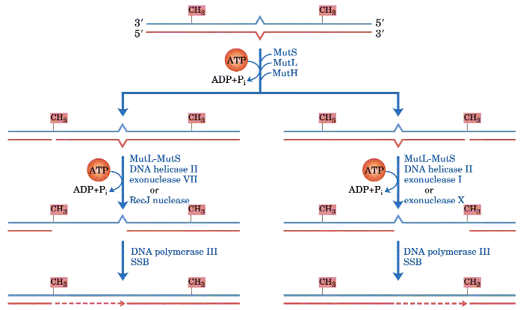
MMR sistemi

Slide 13
Nükleotit eksizyon onarımı (NER)
DNA bazları üzerinde büyük eklentiler oluşturan birçok çeşit hasarı tanıyabilen bir onarım mekanizmasıdır.
Mikoplazmadan memelilere kadar geniş bir yelpazedeki organizmalar tarafından kullanıldığı belirlenmiştir.
Birçok DNA hasarının özellikle de heliks distorsiyonuna neden olanların onarımında etkindir.
İnsanlarda güneşten gelen UV ışığının karsinojenik etkilerine(dimerler) ve sisplatin, 4-nitrokuinolin oksit gibi etkenlerle reaksiyon sonucu oluşan büyük eklentili hasarlara karşı önemli bir savunma mekanizmasıdır. NER mekanizmasının anahtarı;
  Hasarın tanınması
  Protein kompleksinin hasarlı bölgeye bağlanması
  ~24-32 nükleotid uzunluğunda bir fragment içinde bırakacak şekilde lezyonun her iki tarafından hasarlı zincirin kesilmesi (incision)
  Degradasyon (hasarı içeren oligonükleotidin uzaklaştırılması)
  DNA sarmalı üzerinde meydana gelen boşluğun DNA polimeraz tarafından doldurulması (polimerizasyon)
  Ligasyon

Slide 14
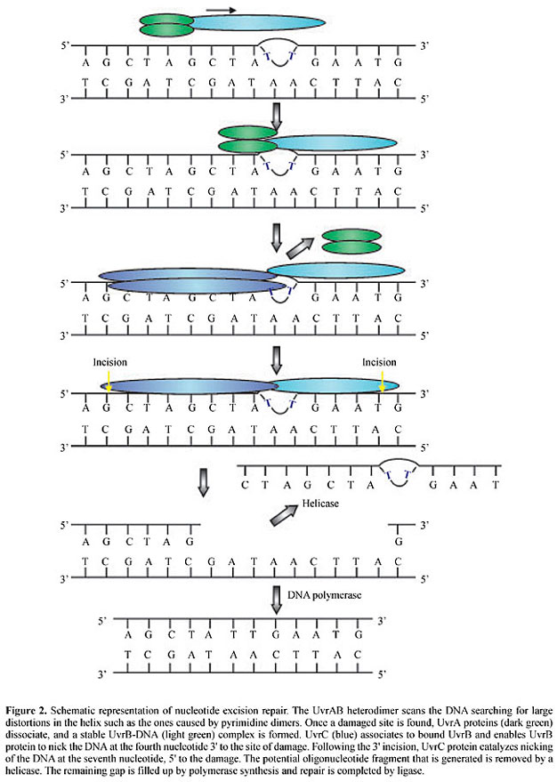
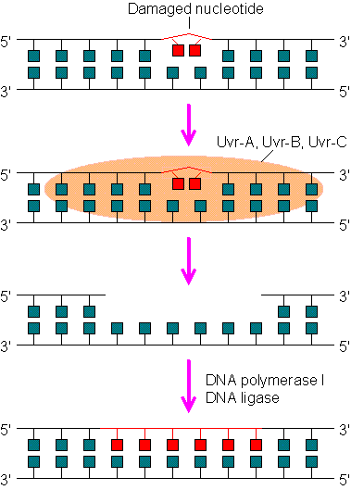
Nükleotit eksizyon onarımı (NER)
UvrA
UvrB
UvrC

Slide 15
UvrA
UvrB
UvrC

Slide 16
DNA çift-zincir kırığı onarımı
DNA çift zincir kırığının kaynakları:
• İyonize radyasyon,
• topoizomeraz inhibitörleri (etoposide, adriamycin),
• V(D)J rekombinasyonu.
DNA çift zincir kırıkları (DSBs), DNA hasarının en yıkıcı şeklidir.
Onarılmazsa kromozomların kırılmasına ve hücre ölümüne varan sonuçlar doğurabilir.
Yanlış onarılırsa kromozom translokasyonuna ve kansere sebep olur.
DSBs’ye neden olan en önemli eksojen ajan iyonize radyasyondur. Ayrıca radon bozunumu ve antikanser ilaçlar da etkilidir. Oksidatif serbest radikaller oluşturan Bleomisin, Adriyamisin, Etoposit topoizomeraz II yi inhibe ederek protein köprülü DSBs’ler meydana getirirler. DSBs oluşturan endojen ajanlar ise serbest radikaller

Slide 17
DNA çift-zincir kırığı onarımı
Homolog rekombinasyon
Homolog olmayan rekombinasyon
yollarıyla tamir edilir.

Slide 18
Homolog rekombinasyon
Prokaryotlarda ve tek hücreli ökaryotlarda çift zincir kırıklarında önemli rol oynar
Çok hücreli ökaryotlarda bu açıdan daha az öneme sahiptir
Kırılmış bir zincir bölgeleri zarar görmemiş homolog kromozomda bulunan zincir kullanılarak tamir edilebilir.

Slide 19
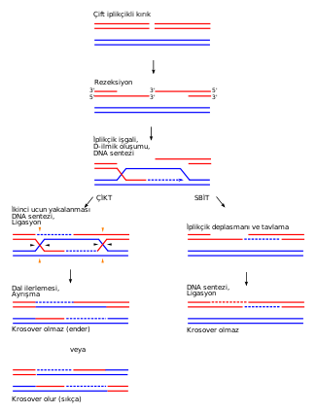
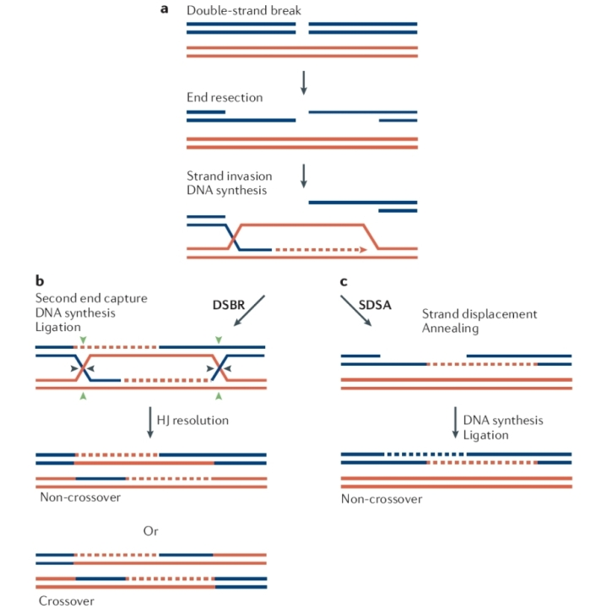

Slide 20
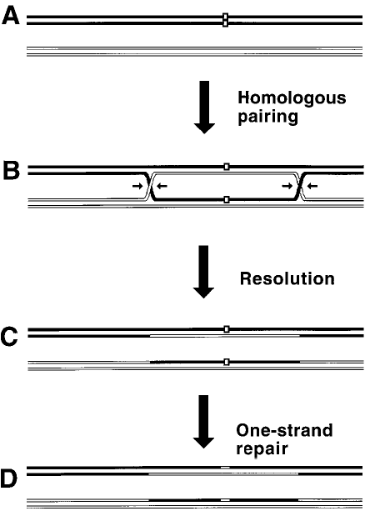
Rekombinasyon onarımı
İki zincir lezyonlu bir DNA molekülü (küçük kareler) ve bir homolog kromozom
İki dizi homolog bölgelerinde zincir değiş tokuşu ile iki zincir lezyonunu bir çift tek zincir lezyonuna dönüştürür.
Birleşme rezolusyonu (panel B deki zincirler kesilir) ile kromozomlar birbirlerinden ayrılır.
(D) Ekzisyon onarımı tekzincir lezyonlarını uzaklaştırır ve tüm replikasyon reaksiyonunu tamamalar. Eğer siyah ve beeyaz “parental” DNA lar özdeş değilse oluşan kromozomlar “rekombinant” olurlar.
Kuzminov, A. (1999) Microbiology and Molecular
Biology Reviews, 63, 751–813.

Slide 21
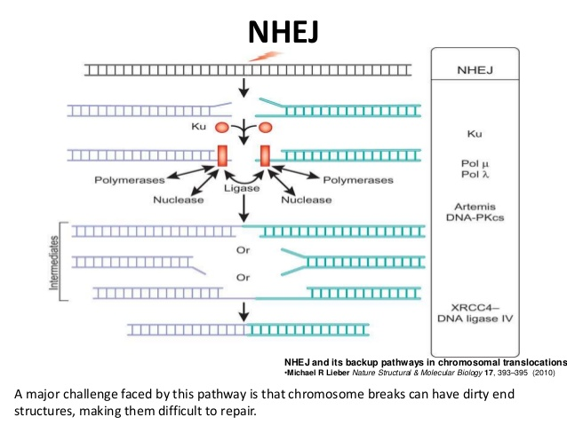
Homolog olmayan rekombinasyon-homolog olmayan uç birleştirme (NHEJ)
Bu tip onarım mekanizmasında
aynı kromozoma sahip olup
olmadığına bakılmaksızın iki kırık uç tamir mekanizması tarafından yapıştırılabilir ve bu homolog olmayan uç birleştirme kırık bölgesinde genellikle insersiyon veya delesyonla sonuçlanır.
Bu hayatta kalmaya karşı ödenen bir bedeldir.
DNA zincirlerinin değiştokuşuna ihtiyaç duymaz.

Slide 22
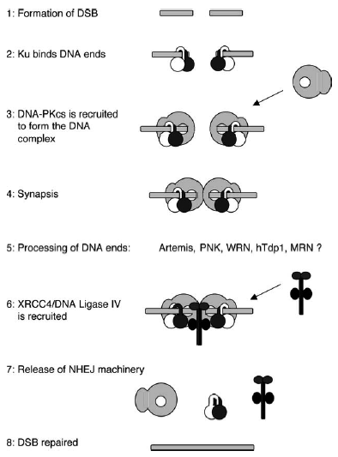
(NHEJ)
Memeli Yolağı
Ku: Ku70 ve Ku80 dimeri
DNA-PKcs: DNA-bağımlı protein kinaz katalitik altbirimi
ATM ve ATR içeren protein kinaz ailesi üyeleri
Sinapsis mikrohomoloji ile sağlanır.
Uçlarla ilgili süreçte etkin olan faktörller?
MRN bir Mre11/Rad50/Nbs1 kompleksidir.
Xrcc4/DNA ligaz IV son ligasyon basamağında gereklidir.
Hata-eğilimli (Error-prone);
Küçük insersiyon ve delesyonlar.
Major
pathway of DSB repair in mammals, minor pathway
in yeast.
Further reading: Lees-Miller & Meek, Biochimie 85, 1161 (2003)

Slide 23
Sabit genomik hatalar
Her gün normal vücut ısısı olan 37°C de DNA nın fosfat iskeleti ile baz arasındaki hidroliz ile 18,000 purine kaybedeilir.
Sitozinin urasile dönüşümü deaminasyonla gerçekleşir (memeli hücrelerinde günde 300-500 defa)
Oksijen serbest radikalleri (metabolik reaksiyon ürünü) DNA ile reaksiyona girer ve kodlama bilgisini değiştirir
SAM (S-adenosylmethionine) insanda günde 1200 kez adenini metiller
DNA replikasyonu düzeltilmediği takdirde öldürücü olabilecek yanlış baz eşleşmelerini içerir
UV ışınları yanyana olan primidin bazlarını birleştirir ve toksik, mutant lezyonlara neden olur
Dünyadan radyasyon ve kozmik ışınlar DNA iskeletini kırabilir zincir kırılmaları veya nitrojen baz değişimleri olabilir
İnsan yapımı kimyasallara mesleki maruz kalmalar DNA yapısını değiştirebilir
Tütün kullanımı akciğer epitelindeki hücrelerin DNA sının zarar görmesine yol açabilir

Slide 24
DNA hasarına biyolojik tepki
DNA
DAMAGE
Cell-cycle
checkpoint
activation
Repair
Damage
Tolerance
Apoptosis
Transcrip-
tional
activation
Hücre döngüsü durdurulur, onarım ya da
hasar toleransı için gereken zaman sağlanır.
Doğrudan ya da dolaylı olarak onarım
veya hasar toleransına katılan bazı
genlerin transkripsiyonel ve post-
transkripsiyonel upregülasyonu (aktivasyonu)
Baz hasarının geri dönüşümü
Hasar gören bazı çıkarılması
Yanlış eşleşme onarımı
Zincir kırılması onarımı
Farklı tepkili Çoklu genler
STRES CEVABI
Programlı hücre ölümü ;
büyük mutasyon zararı
görmüş veya büyük çaplı
genom kararsızlığına maruz
kalmış çok hücreli
organizmaları temizleyebilir.
Replikasyon bypass
Hatasız
Hata eğilimli (MuTAGENEZ)
Friedberg, EC AJP September 2000, Vol. 157, No. 3

